Slide 1

Ensemble Learning & Random Forest
Antonio Prgomet
Delta AI & Negotiations
www.linkedin.com/in/antonioprgomet

Slide 2
Innehåll
Ensemble Learning
Bagging & Pasting
Random Forest

Slide 3

Introduktion till Ensemble Learning

Slide 4
Introduktion till Ensemble Learning
När vi slår samman resultatet av flera prediktionsmodeller så kallas det för Ensemble Learning.
Exempel: Vi har ett klassificeringsproblem och har tränar 3 olika modeller, (1) Logistisk Regression, (2) SVM och (3) Beslutsträd. Om de predikterar [JA, NEJ, JA] så får ”JA” flest röster (2 av 3) vilket vi då hade kunnat använda som vår slutgiltiga prediktion. Denna typ av ”majoritets prediktion” kallas ”Hard Voting Classifier”.
Om klassificerarna kan estimera sannolikheter (predict_proba i Scikit-learn) så kan man ta medelvärdet för alla modellers sannolikheter. Detta kallas då ”Soft Voting Classifier”.
Generellt sett är ”Soft Voting Classifier” bättre då vi nu även beaktar hur säkra vi är.
Med Ensemble metoder hoppas vi på att få en bättre prediktionsmodell, men det är som vanligt inte garanterat.

Slide 5
Kodexempel – Ensemble Learning (Del 1)
### Imports
from sklearn.datasets import make_moons
from sklearn.model_selection import train_test_split
from sklearn.metrics import accuracy_score
from sklearn.linear_model import LogisticRegression
from sklearn.ensemble import RandomForestClassifier
from sklearn.svm import SVC
from sklearn.ensemble import VotingClassifier
### Data
X, y = make_moons(n_samples=500, noise=0.30, random_state=42)
X_train, X_test, y_train, y_test = train_test_split(X, y, random_state=42)

Slide 6
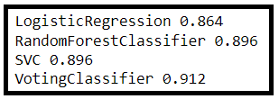
Kodexempel – Ensemble Learning (Del 2)
### 4 Different Models
log_clf = LogisticRegression(solver="lbfgs", random_state=42)
rnd_clf = RandomForestClassifier(n_estimators=100, random_state=42)
svm_clf = SVC(gamma="scale", random_state=42)
voting_clf = VotingClassifier(
estimators=[('lr', log_clf), ('rf', rnd_clf), ('svc', svm_clf)],
voting='hard')
### Evaluating each model
for clf in (log_clf, rnd_clf, svm_clf, voting_clf):
clf.fit(X_train, y_train)
y_pred = clf.predict(X_test)
print(clf.__class__.__name__, accuracy_score(y_test, y_pred))

Slide 7
Exempel – Hard Voting Classifier

Slide 8
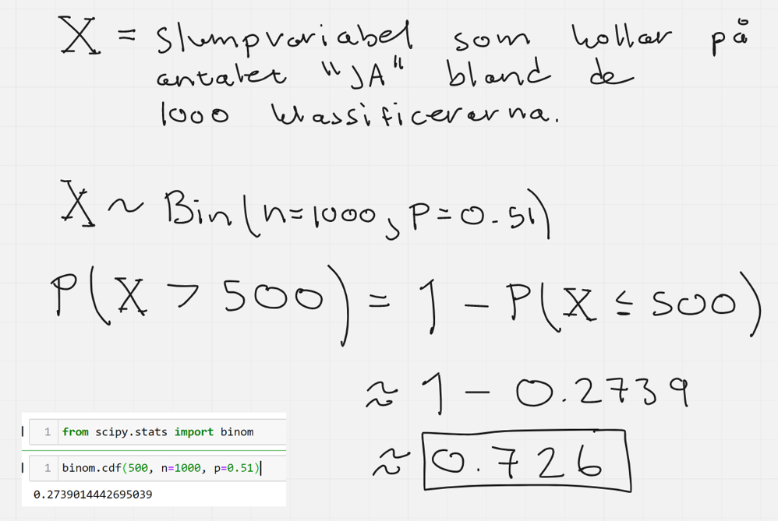
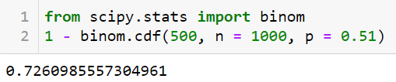
Exempel – Hard Voting Classifier
Antag att du har 1000 stycken oberoende binära klassificerare som med 51 % sannolikhet predikterar korrekt klass → Relativt dålig klassificerare.
Vad är sannolikheten att vi predikterar rätt klass om vi använder ”Hard Voting Classifier”?
I det fallet så måste fler än 500 klassificerare prediktera korrekt för att vår prediktion med ”ensemble learning” skall prediktera korrekt.
Antagandet om oberoende är orealistiskt men detta är ett teoretiskt exempel för att stärka vår intuition.

Slide 9
Bagging & Pasting

Slide 10
Bagging & Pasting
Hitintills har vi tränat olika modeller och aggregerat dem.
Varför inte använda samma modell men på olika ”varianter” av datan? Det gör vi med ”Bagging” (Bootstrap Aggregating) och ”Pasting” metoderna!
Den slutgiltiga prediktionen blir typvärdet (det mest vanligt förekommande) för klassificeringsproblem och medelvärdet för regressionsproblem.

Slide 11
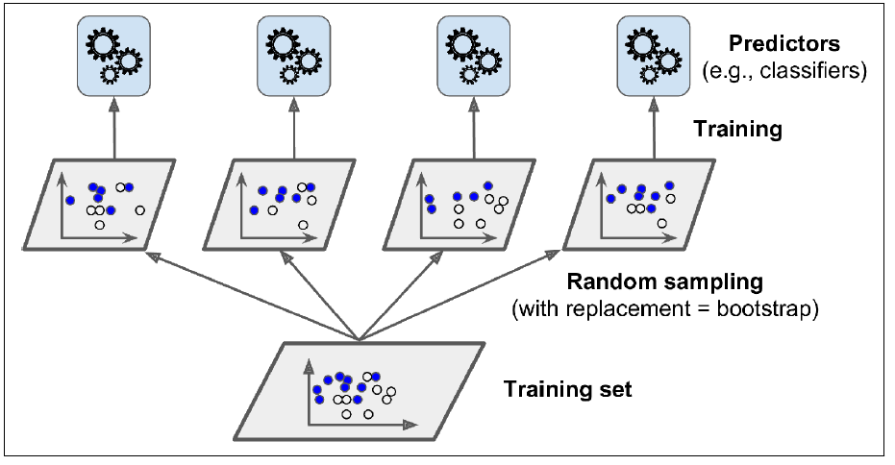
Bild tagen från (s.193) i andra upplagan av Hands on machine Learning with Scikit-Learn Keras & Tensorflow, Aurélien Géron.
Bagging = Slumpmässigt urval med återläggning → Samma observation kan komma med flera gånger för en modell.
Pasting = Slumpmässigt urval utan återläggning → Samma observation kan inte komma med för en modell.

Slide 12
Kodexempel – Bagging & Pasting
from sklearn.datasets import make_moons
from sklearn.ensemble import BaggingClassifier
from sklearn.tree import DecisionTreeClassifier
X, y = make_moons(n_samples=500, noise=0.30, random_state=42)
# if "bootstrap=False" then we get pasting
bag_clf = BaggingClassifier(
DecisionTreeClassifier(), n_estimators=500,
max_samples=100, bootstrap=True, random_state=42)
bag_clf.fit(X, y)

Slide 13
Out-of-Bag (OOB) Evaluation

Slide 14
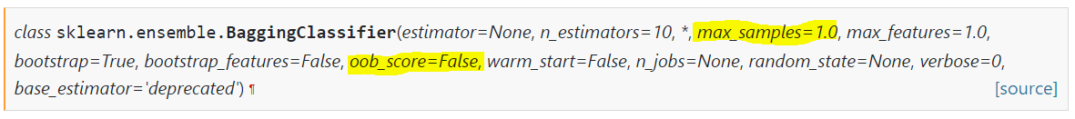
Out-of-Bag (OOB) Evaluation - Bagging
Om vår ursprungsdata har m observationer, så kommer BaggingClassifier i Scikit-learn ”by default” att sampla m stycken observationer med återläggning för varje modell som tränas.
Man kan matematiskt visa att ca 37% av observationerna kommer aldrig att bli dragna, dessa kallas OOB observationer.
Så istället för att ha ett separat test set så kan vi använda OOB observationerna eftersom modellen inte blivit tränad på den datan.
Sätt oob_score = True för att få en uppskattning på modellens ”generalization error”.

Slide 15
Random Subspaces & Random Patches

Slide 16
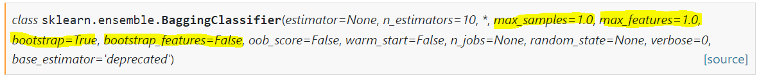
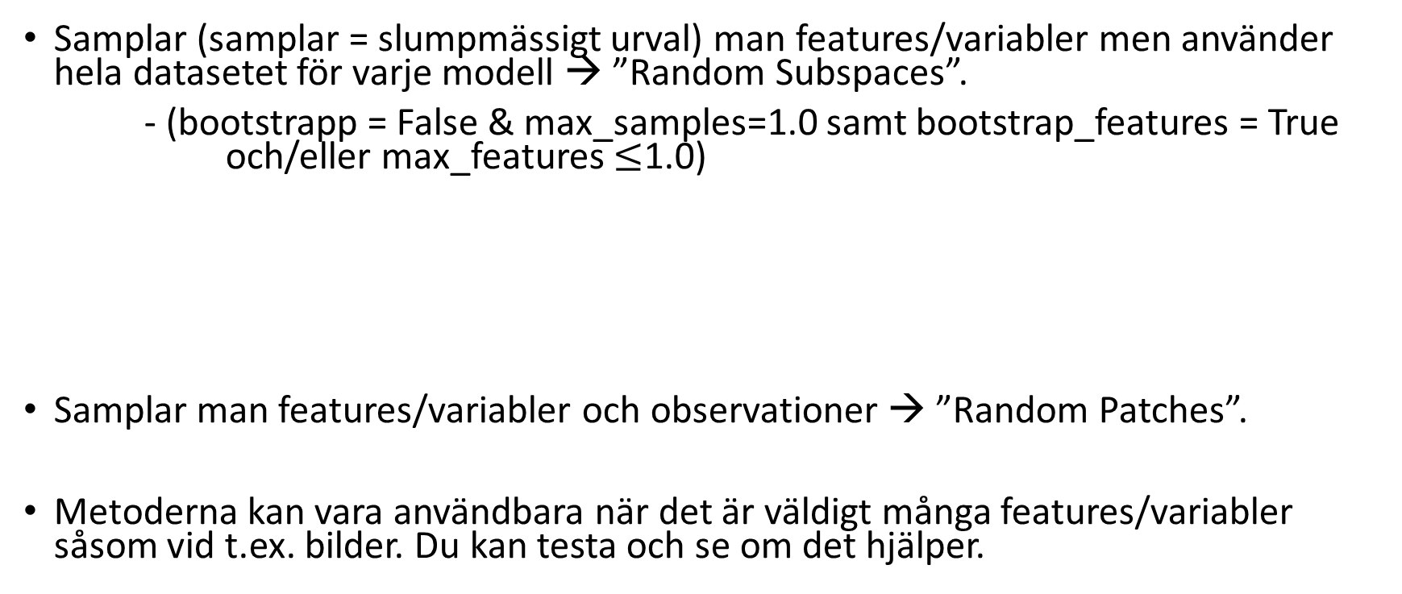
Random Patches & Random Subspaces
Samplar (samplar = slumpmässigt urval) man features/variabler men använder hela datasetet för varje modell → ”Random Subspaces”.
- (bootstrapp = False & max_samples=1.0 samt bootstrap_features = True och/eller max_features $≤$1.0)
Samplar man features/variabler och observationer → ”Random Patches”.
Metoderna kan vara användbara när det är väldigt många features/variabler såsom vid t.ex. bilder. Du kan testa och se om det hjälper.

Slide 17
Random Forest

Slide 18
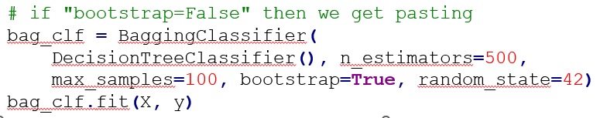
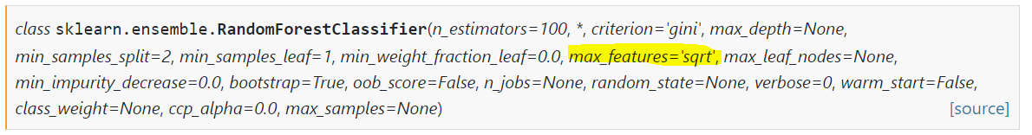
Random Forest
Random Forest är ett ensemble av beslutsträd som oftast tränas genom ”bagging” (ibland ”pasting”).
Vi hade kunnat skapa en Random Forest modell m.h.a. BaggingClassifier (det gjorde vi tidigare), men en effektivare implementation är att direkt använda RandomForestClassifier eller RandomForestRegressor.
En ”extra slumpkälla” läggs till genom att inte kolla på den optimala variabeln för varje split.

Slide 19
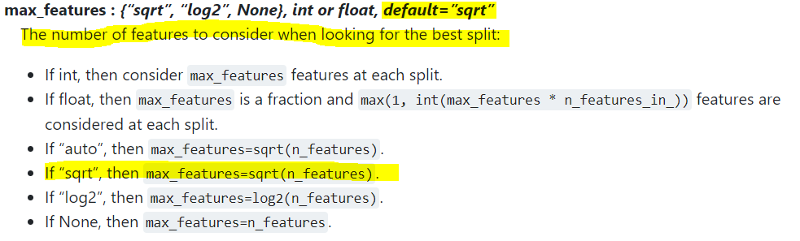

Slide 20
Extremely Randomized Trees / Extra Trees

Slide 21
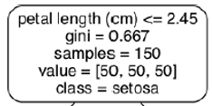
Extremely Randomized Trees
”Extremely Randomized Trees” kallas även för ”Extra Trees”.
För varje split så väljs inte bara en ”feature” bland en slumpmässig grupp av ”features” utan även en slumpmässig ”threshold”.
Detta medför att vi generellt sett får en högre bias men lägre varians (bias-variance trade-off).
Vi slipper hitta ”optimal” threshold för varje split → Modellen går snabbare att träna.
Scikit-learn: ExtraTreesClassifier & ExtraTreesRegressor

Slide 22
Feature Importance – Beslutsträd & Random Forest

Slide 23
Feature Importance
Med hjälp av Beslutsträd & ”Random Forest” så kan vi utvärdera hur viktiga olika features/variabler är.
Utan att gå in i detalj, ”viktigheten” mäts genom att kolla hur olika features minskar ”impurity”. Resultatet normaliseras så att summan av alla features ”viktighet” summerar till 1.
Ju större tal → Ju viktigare feature.
Detta kan vara användbart om man t.ex. vill få en uppskattning på hur viktiga olika features är vid ”feature selection”.
”Feature Selection” är ett stort område och i praktiken så finns det flera olika metoder som kan användas vilket inkluderar teori.
Om man t.ex. vill prediktera löner så ”vet vi” (eller kan hänvisa till någon teori såsom ekonomisk teori) att t.ex. erfarenhet och utbildning spelar roll.

Slide 24
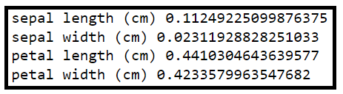
Kodexempel – Feature Importance
from sklearn.datasets import load_iris
from sklearn.ensemble import RandomForestClassifier
iris = load_iris()
rnd_clf = RandomForestClassifier(n_estimators=500, random_state=42)
rnd_clf.fit(iris["data"], iris["target"])
for name, score in zip(iris["feature_names"], rnd_clf.feature_importances_):
print(name, score)

Slide 25
Ensemble Learning & Random Forest
Antonio Prgomet
Delta AI & Negotiations
www.linkedin.com/in/antonioprgomet

